Slide 1

МАССОВАЯ, ЭЛИТАРНАЯ, НАРОДНАЯ КУЛЬТУРА
Обществоведение, 9 класс

Slide 2
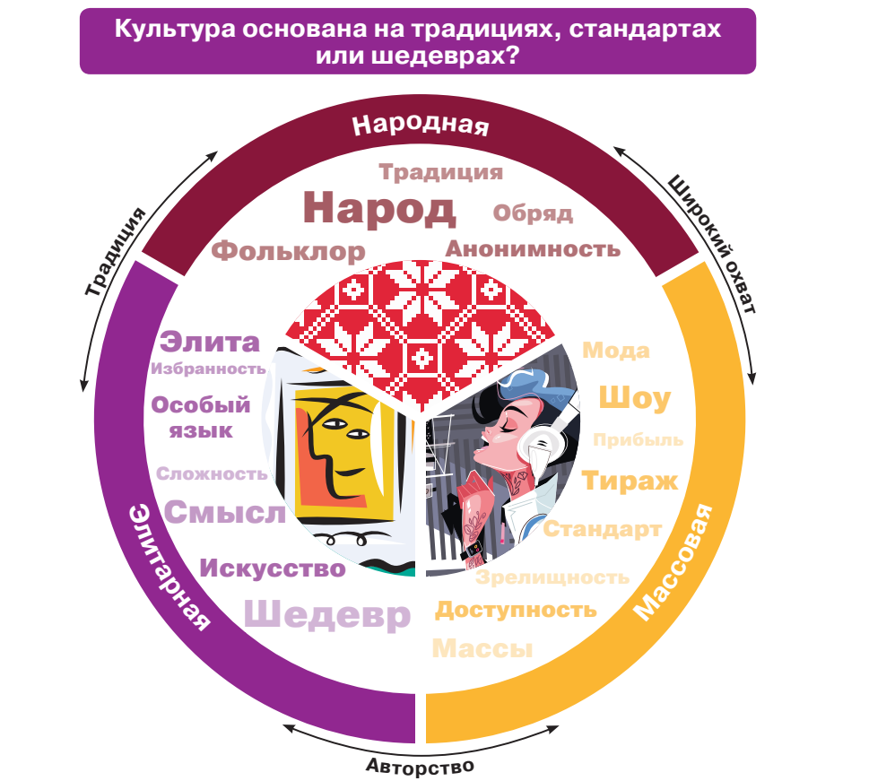
ИЗУЧИТЕ ТЕМУ, ЗАПОЛНИТЕ ТАБЛИЦУ С.181, ОТВЕТЬТЕ НА ВОПРОС

Slide 3
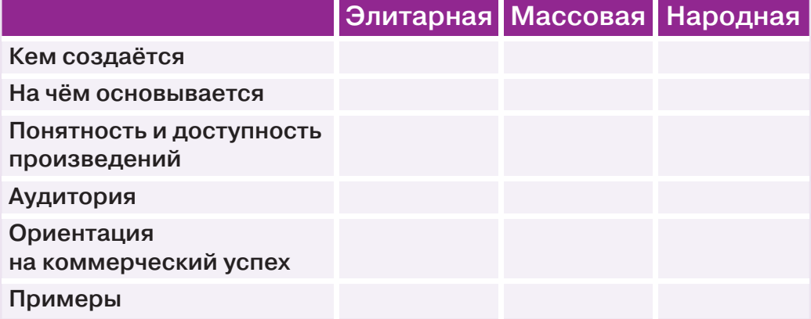

КАКОЙ ВИД КУЛЬТУРЫ ИМЕЕТ БУДУЩЕЕ?

Slide 4

МАССОВАЯ КУЛЬТУРА
представляет собой продукты духовного производства в области искусства, создаваемые большими тиражами в расчете на широкую публику

Slide 5
ХАРАКТЕРНЫЕ ЧЕРТЫ
•Сложилась в индустриальную эпоху
•Проста и доступна в усвоении
•Не требует специальных знаний и навыков
•Рассчитана на получение прибыли
•Рассчитана на стандартного массового потребителя

Slide 6





ВОЗМОЖНОСТИ
УГРОЗЫ
ПРИ ПОМОЩИ МЕТОДА SWOT-АНАЛИЗ
ОХАРАКТЕРИЗУЙТЕ МАССОВУЮ КУЛЬТУРУ
СИЛЬНЫЕ СТОРОНЫ
СЛАБЫЕ СТОРОНЫ

Slide 7


ЭЛИТАРНАЯ КУЛЬТУРА
совокупность единичных
творений, которые создаются известными представителями привилегированной части
общества либо по ее заказу профессиональными творцами

Slide 8
ХАРАКТЕРНЫЕ ЧЕРТЫ
•Создаётся профессионалами
•Рассчитана на узкий круг знатоков
•Сложна по форме и содержанию
•Сложна для восприятия и усвоения
•Не преследует коммерческой выгоды
•Является способом самовыражения

Slide 9
Прочитайте высказывание,
согласны ли вы с ним?
«Интеллектуальная
элита - это те люди, которые задумываются над какими-то вопросами, на которые у
других людей нет времени»,
Андрей Кончаловский
Используя текст параграфа дайте определение элитарной культуре. Кто, на ваш взгляд, формирует современную элитарную культуру?

Slide 10



НАРОДНАЯ КУЛЬТУРА
представляет собой единичные
произведения чаще всего безымянных авторов

Slide 11
ХАРАКТЕРНЫЕ ЧЕРТЫ
  Складывается в ранний период истории человечества
  Включает в себя сказки, песни, танцы, мифы и легенды
  Не имеет автора, любительская, коллективная, многожанровая
  Не имеет коммерческой направленности
  Развивается на основе традиций и преемственности
  Призвана сохранять самобытность национальных культур

Slide 12
ОЗНАКОМЬТЕСЬ С ХАРАКТЕРИСТИКОЙ НАРОДНОЙ КУЛЬТУРЫ.
ИСПОЛЬЗУЯ ПРИЁМ «АССОЦИАЦИИ ПО КЛЮЧЕВОМУ СЛОВУ», ПО БУКВАМ РАСКРОЙТЕ ЕЕ РОЛЬ И ЗНАЧЕНИЕ В СОВРЕМЕННОМ МИРЕ. ЯВЛЯЕТСЯ ЛИ НАРОДНАЯ КУЛЬТУРА ОСНОВОЙ НАЦИОНАЛЬНОЙ КУЛЬТУРЫ?
Н - народ
А -
Р -
О -
Д -
Н -
А -
Я -

Slide 13
КАКОЙ ВИД КУЛЬТУРЫ ИМЕЕТ БУДУЩЕЕ?

